Slide 1


ADMISION UNI 2022-II CON MAPLOTLIB

Slide 2
Antes de modificación (2022-08-22)
Después de modificación (2022-08-23)
Postulante 2,ORDINARIO,9.993,NO ALCANZÓ VACANTE,FAUA
Postulante 3843,ORDINARIO,8.790,NO ALCANZÓ VACANTE,FIEECS
Postulante 2,ORDINARIO,9.993,ALCANZÓ VACANTE A: ARQUITECTURA,FAUA
Postulante 3843,ORDINARIO,8.790,ALCANZÓ VACANTE A: INGENIERÍA ECONÓMICA,FIEECS
http://resultados.admision.uni.edu.pe/

Slide 3
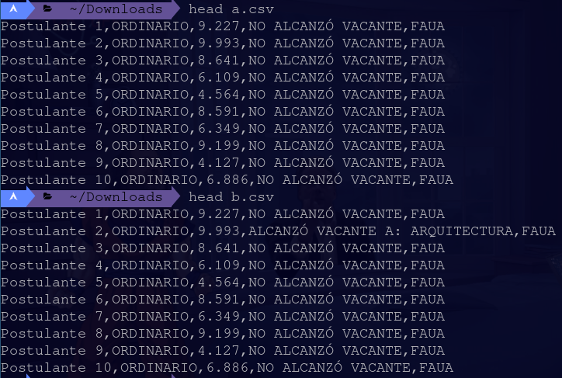
Data

Slide 4
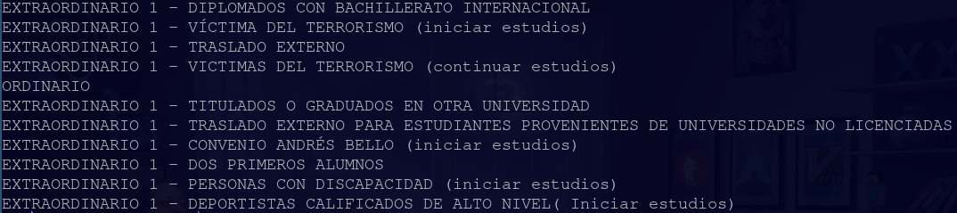
MODALIDADES

Slide 5
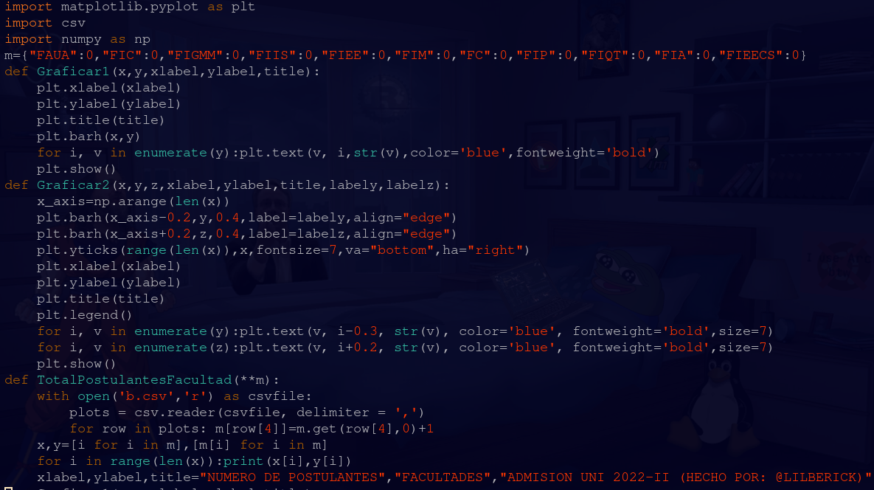
Codigo: Python (Matplotlib)

Slide 6
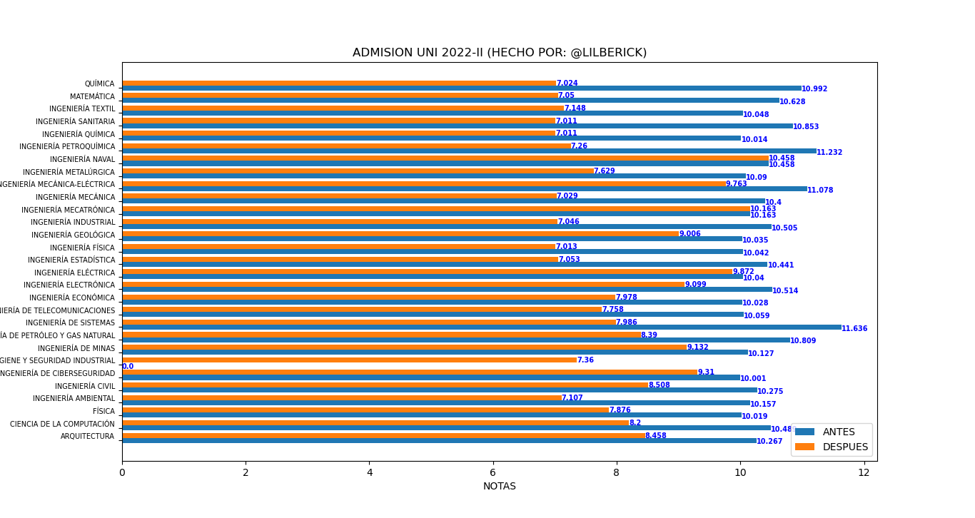
Notas por carrera (Mínimos)

Slide 7
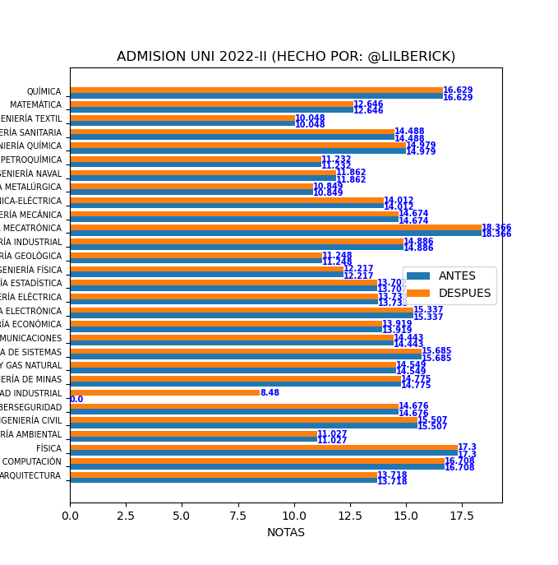
Notas por carrera (Máximos)

Slide 8
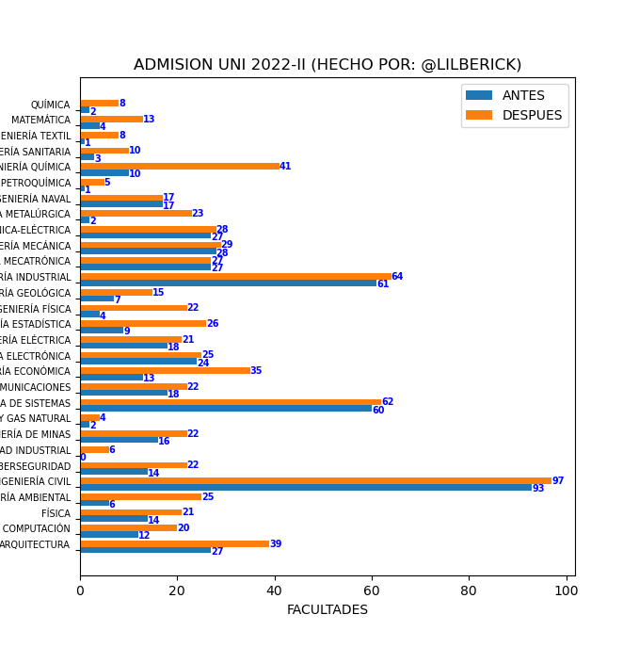
Total ingresantes por carrera

Slide 9
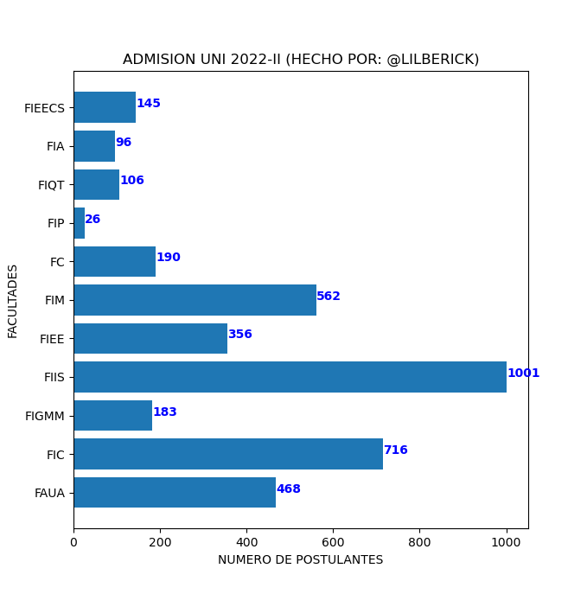
Total de postulantes por facultad

Slide 10
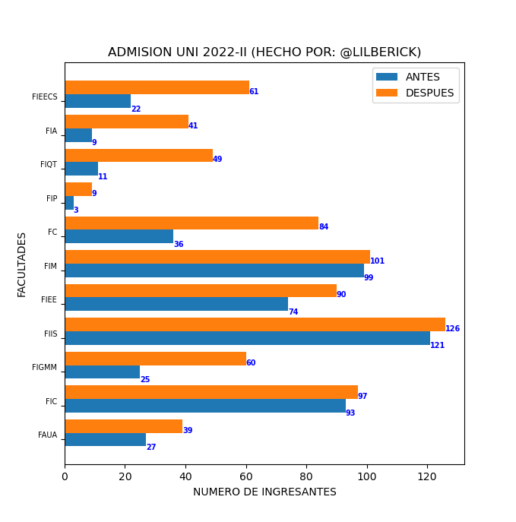
Total de ingresantes por facultad

Slide 11
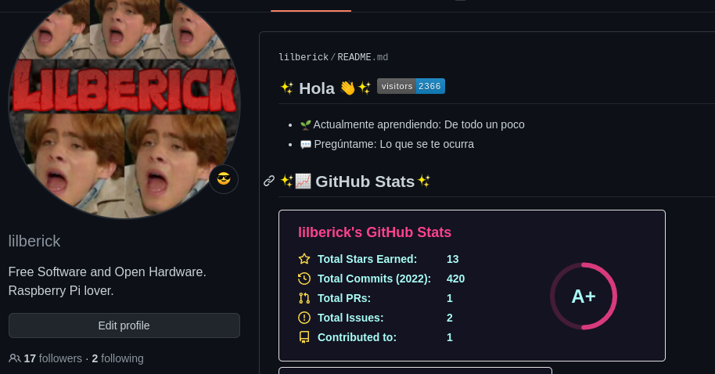
https://github.com/lilberick
https://github.com/lilberick
Python-Matplotlib-AdmisionUNI2022-II

